Slide 1
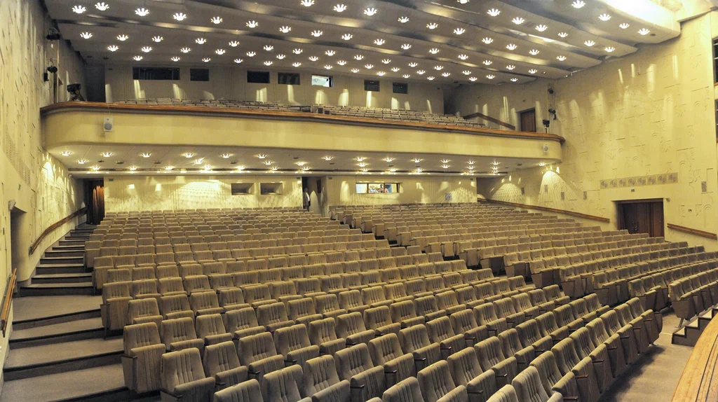
КУРСК ТЕАТРАЛЬНЫЙ

Slide 4
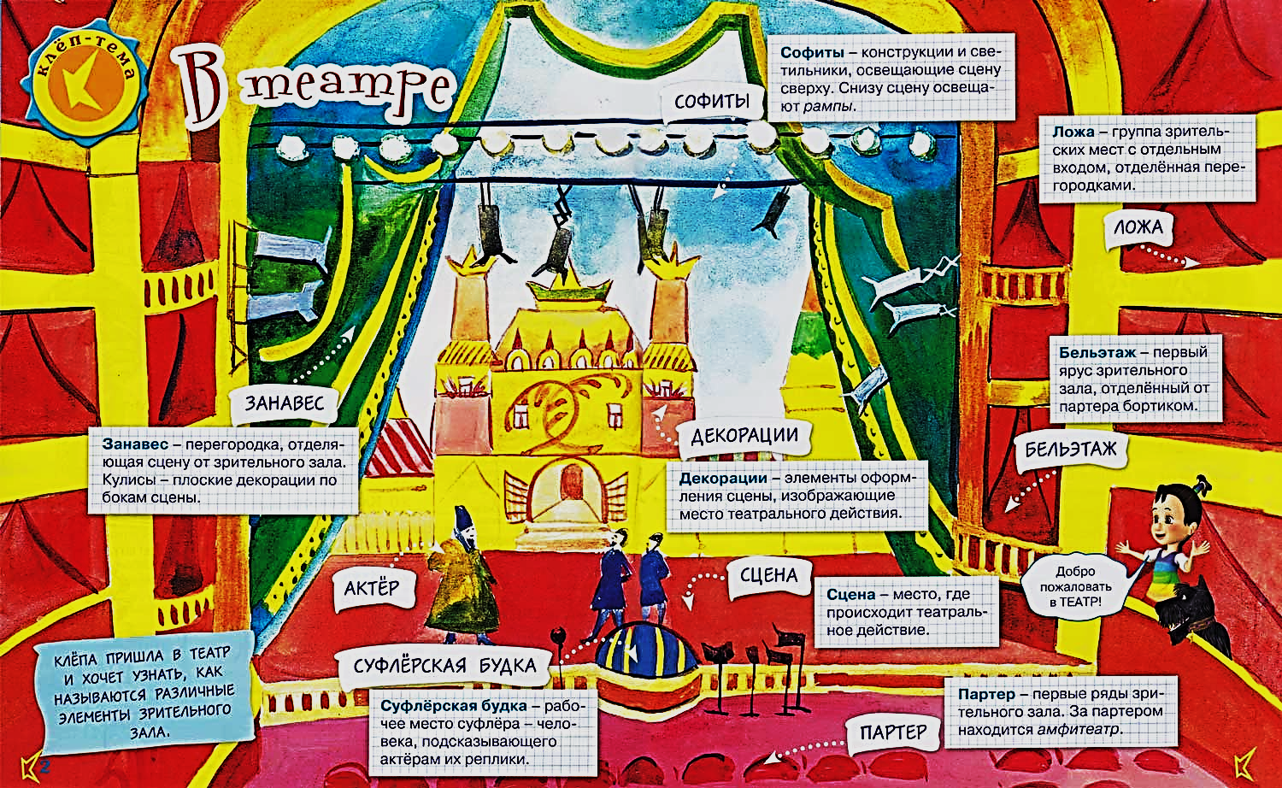

Slide 11
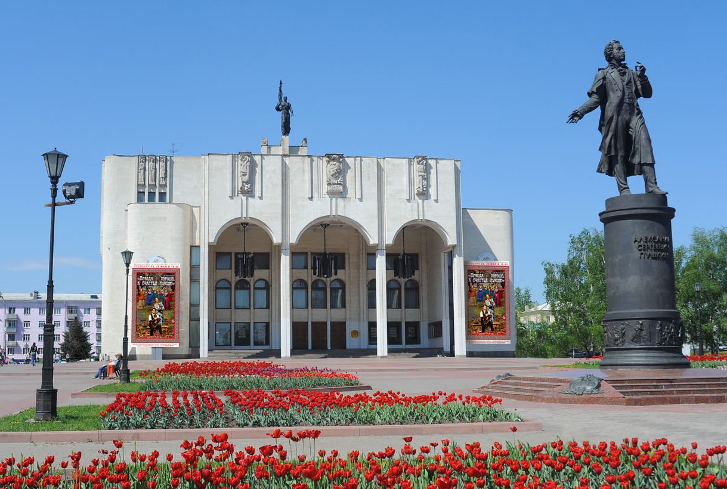
Курский государственный драматический театр имени А. С. Пушкина

Slide 12
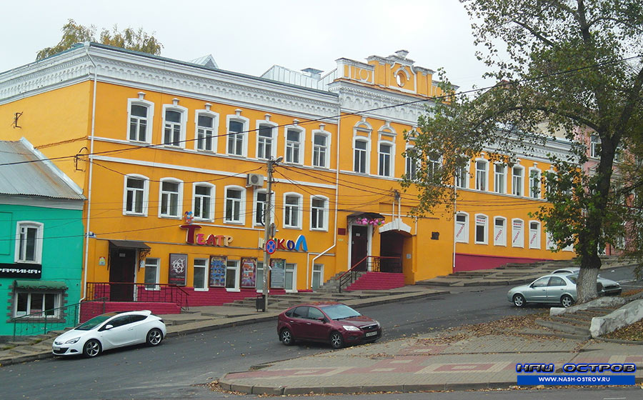
Курский государственный театр кукол

Slide 13
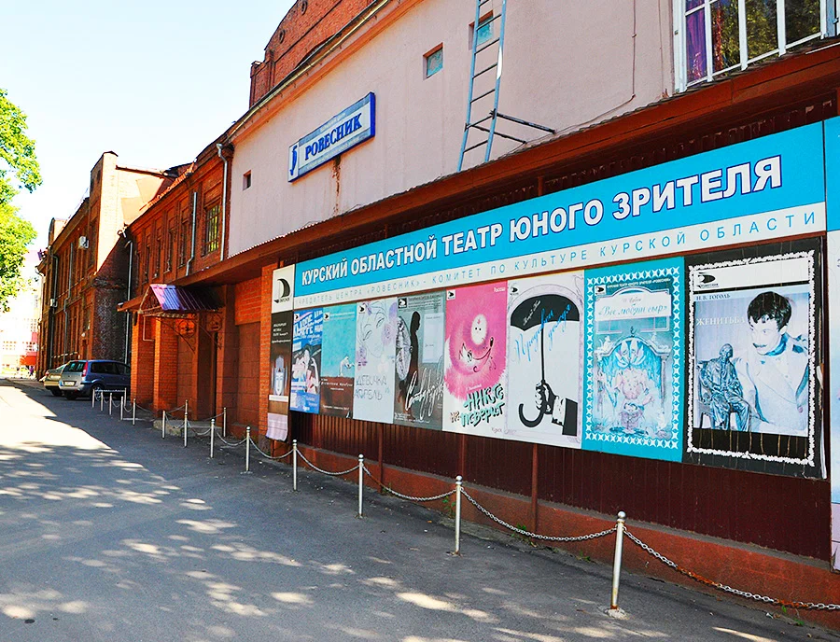
Курский театр юного зрителя «Ровесник» имени И. В. Селиванова

